Slide 1
심화 딥러닝 학습
합성곱 신경망(CNN)
11주차 | 2019225012 노현우

Slide 2
생성형 AI 경진대회 홍보
거대 언어 모델(sLLM)을 이용한 실전 교내 프로젝트
  개인, 팀 중복 신청 가능
  신청 기간: -6/8
  활동 기간: -12/19, 자세한 일정은 참가자들에게 개별 발표
  신청 링크
    https://naver.me/5467vWjf
(다음 시간부터 있을 개인 & 팀 프로젝트와 연계해도 될듯?)
조금 있으면 시험기간 >> 앞으로의 활동 방침 정리해야함

Slide 3
오늘의 할 일은 뭘까아아요?
실습 예제 3: 개 고양이 사진 구분하기 (2)
  어떤 식으로 검증 정확도를 높일 수 있을까?
  이미지 증강 기법(Image Agumentation)
  전이학습(Transfer Learning), 전역 평균 풀링(GAP)
  완성된 모델 저장 & 불러오기
희망하는 개인 및 팀별 프로젝트 주제 발표
  방학 또는 2학기에 계속해서 달릴 예정
조금 있으면 시험기간이니 튜터링 활동은 오늘까지만 할거임

Slide 4
합성곱 신경망 (CNN)
검증 정확도 높이기
  실습 예제 2의 오점
    훈련용 데이터셋도 적고, 퍼셉트론 모델이 너무 가벼웠다고 판단
      일반적으로 데이터셋 규모는 최소 수만 장 이상 학습해야 한다!
      퍼셉트론 모델도 Conv블록 최소 5개 이상, 필터 수도 더 많이 확장해야 함
      이 중 하나라도 부족하면 검증 정확도 높이기 매우 어려움!
  인간의 일반적 오류 범위인 5% 내외로 검증 정확도를 높이는 것이 관건

Slide 5
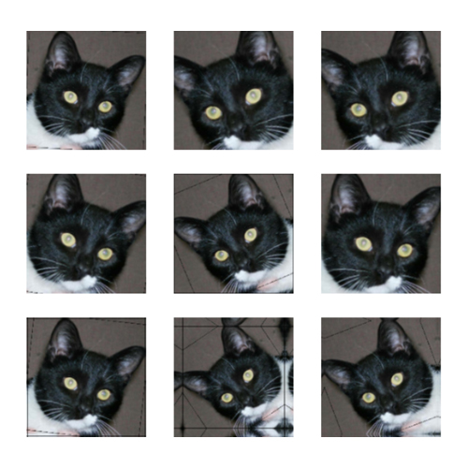
합성곱 신경망 (CNN)
이미지 증강 기법(Image Augmentation)
  기존의 이미지를 회전, 뒤집기, 확대, 색상 조정
  여러 형태로 변형시켜 새로운 학습 데이터 만드는 기법
  모델 학습에는 데이터가 많을수록 좋음
    순식간에 많은 이미지 만들 수 있음
  과적합을 줄일 수 있다는 연구결과 많음

Slide 6

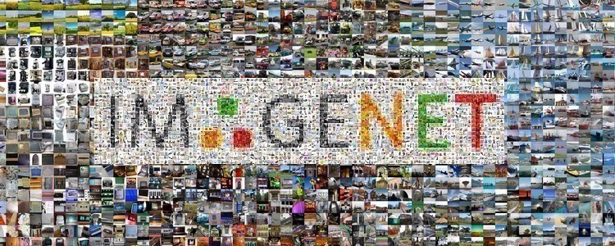
합성곱 신경망 (CNN)
전이학습(Transfer Learning)
  이미 훈련이 잘 된 모델을 내 인공지능 모델에 재사용하기
    대규모 데이터셋으로 훈련, 검증 정확도가 높은 모델들
      경계면, 귀 모양, 털 질감 등 특징 훈련이 잘 되어 있음
이미지넷: 이미지 분류를 위한 대규모 데이터베이스 제공
1000만개 이상의 이미지와 2만개 이상의 카테고리 분류 제공 중
훌륭한 과외선생님(데이터셋)과 공부한 우등생 모델

Slide 7
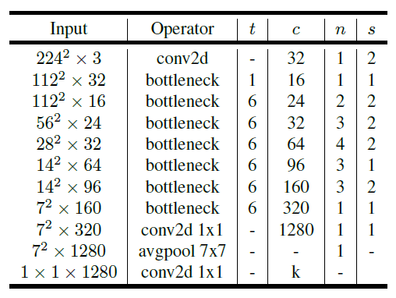
합성곱 신경망 (CNN)
전이학습(Transfer Learning)
  이번 실습에서는 MobileNet V2 이용
    모바일, 임베디드에서 가볍게 작동하도록 설계됨
  모델 구조는 오른쪽 그림 참조
    성능 좋은 모델 설계 >> 수많은 시행착오 필요!
    더 구체적인 작동 원리는 여기서 확인해보기
  대부분의 실전 문제에서는 전이학습이 거의 필수적으로 채택됨
    좋은 가중치(w)는 같이 나눠 씁시다
MobileNetV2 모델 구조 요약
t: 입력 채널 확장 비율
c: 출력 채널 수
n: 블록 반복
s: 공간 축소 여부

Slide 8
실습 예제 3: 개 고양이 사진 구분하기 (2)
실습 예제 2에서 사용했던 코드뭉치 사용 (10주차 ppt 참고)
  만약 코드 작성이 덜 끝났다면 아래 구드 링크에서 다운받기
    https://drive.google.com/file/d/1OtQ7vCsNzPp6c8EI7Xo3oed3eINwBfcB/view?usp=drive_link
  데이터셋 다운로드
    https://drive.google.com/file/d/1V5ydIvL1Cr6uhAq0FoHfAPktcVLosYWw/view?usp=drive_link
  이미 작성 끝난 사람들은 적당히 사본 하나 만든 뒤 진행하면 됨

Slide 9
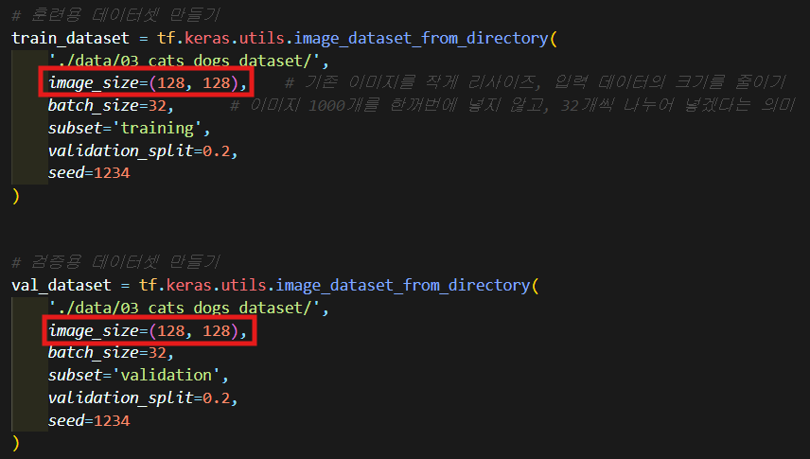
실습 예제 3: 개 고양이 사진 구분하기 (2)
실습 예제 2와 달라진 점
  이미지 크기 (64, 64)를 (128, 128)으로 변경
    당연히 고화질의 사진일수록 특징 추출에서 유리하다

Slide 10
실습 예제 3: 개 고양이 사진 구분하기 (2)
이미지 증강 기법(Image Augmentation)
  tf.keras.layers.RandomFlip( ) 레이어
    이미지들을 수평, 수직 방향으로 뒤집어 방향에 덜 민감하게끔 표현
      당연하게도 방향 구분이 중요한 로고나 텍스트(교통 표지판 등)에는 사용 불가!
    인자에는 “horizontal”, “vertical”, “horizontal_and_vertical” 3가지만 사용 가능
    검증 또는 평가 단계에서는 사용되지 않음
    이미지를 훈련 중 변형시킴

Slide 11
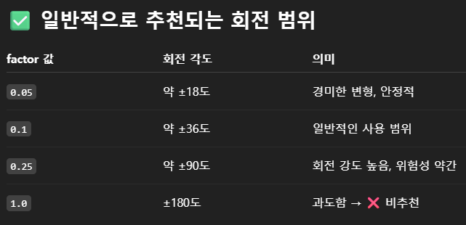
실습 예제 3: 개 고양이 사진 구분하기 (2)
이미지 증강 기법(Image Augmentation)
  tf.keras.layers.RandomRotate( ) 레이어
    이미지들을 인자값만큼 범위 내에서 회전시키는 기법
    인자에는 실수형 값이 들어가지만, 과도할 경우 이미지 학습 과정에서 일관성 떨어짐
    검증 또는 평가 단계에서는 사용되지 않음
    이미지를 훈련 중 변형시킴

Slide 12
실습 예제 3: 개 고양이 사진 구분하기 (2)
이미지 증강 기법(Image Augmentation)
  tf.keras.layers.RandomZoom( ) 레이어
    이미지를 무작위로 확대/축소하는 증강 기법
    객체의 크기나 위치가 촬영마다 다를 수 있을 때 사용하면 좋음
      당연히 정제된 데이터에서 크기나 위치가 중요하다면 사용하면 안 됨
    인자값이 0.2라면, 세로/가로 ±20% 무작위로 줌
    검증 또는 평가 단계에서는 사용되지 않음
    이미지를 훈련 중 변형시킴

Slide 13
실습 예제 3: 개 고양이 사진 구분하기 (2)
이미지 증강 기법(Image Augmentation)
  여러 가지 무작위 증강 기법들이 있음
    tf.keras.layers.RandomCrop
      이미지를 무작위로 자름(고양이 수염 등 일부 정보만으로도 정답을 맞추게끔)
    tr.keras.layers.RandomTranslation
      이미지를 무작위 방향으로 평행이동(위치 변화에 강점을 보임)
    tf.keras.layers.RandomContrast
      이미지를 무작위로 명암 대비를 조정함(여러 조명 상황에 적용)
    여러분이 상황에 맞춰 퍼셉트론을 짜도록 합시다
      전처리 레이어 처리 | TensorFlow Core

Slide 14
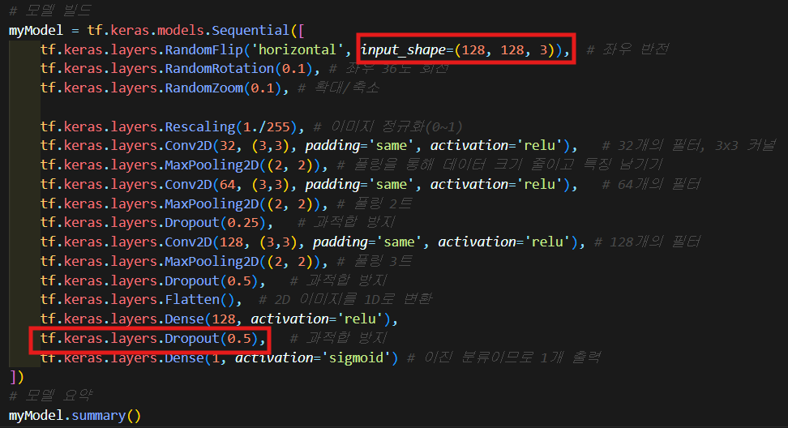
실습 예제 3: 개 고양이 사진 구분하기 (2)
이미지 증강 기법(Image Augmentation)
  퍼셉트론 모델 업데이트
이걸로 훈련 돌려봐도 됨
(드라마틱한 정확도 상승 효과는 없음)

Slide 15
실습 예제 3: 개 고양이 사진 구분하기 (2)
전이학습(Transfer Learning)
  baseModel = tf.keras.applications.MobileNetV2( )
    MobileNetV2에서 사전학습된 가중치를 사용하는 baseModel 만듦
    include_top=False
      출력층이 내 목적(댕냥이 이진분류)에 맞게끔, 기본 제공 옵션인 다중클래스 분류가 되는것을 방지
  baseModel.trainable = False
    기존의 기반 모델을 학습시키지 않고 특징만 추출함
  tf.keras.layers.GlobalAveragePooling2D( ) 레이어
    해당 특징이 이미지 전체에서 얼마나 강하게 나타내는지 탐지
    Conv2D가 감지한 각 채널별 특징 위치 >> 전체 이미지에서 얼마나 강하게 나타냈는가 요약

Slide 16
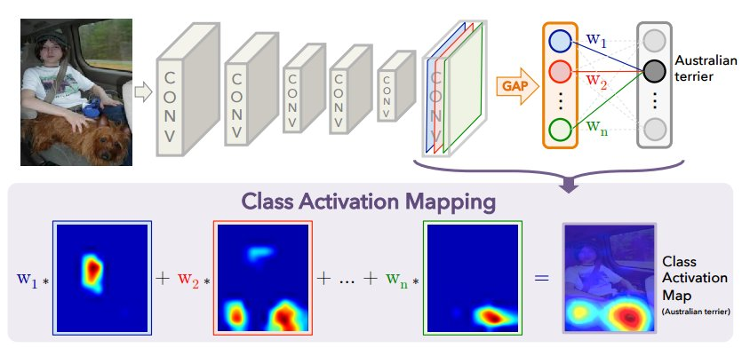
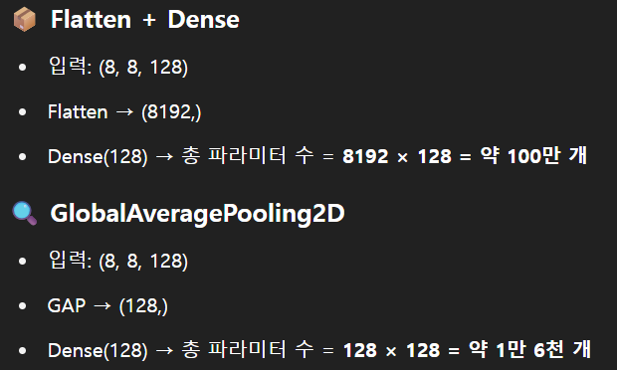
실습 예제 3: 개 고양이 사진 구분하기 (2)
전이학습(Transfer Learning)
  tf.keras.layers.GlobalAveragePooling2D( )
    CNN이 추출한 각 특징맵에서 그 특징의 존재감을 평균으로 요약함
    위치 정보는 버리고 크기 정보만 남김
    Flatten( ) + Dense보다 파라미터 수 적음
      연산 다운, 과적합 방지(일반화 성능 업)
전역 평균 풀링과
Flatten( ) + Dense의 연산량 차이
전역 평균 풀링(Global Average Pooling)의 적용 결과:
개의 특징 추출 – 빨간색일수록 해당 클래스로 분류하는데 결정적인 정보였음

Slide 17
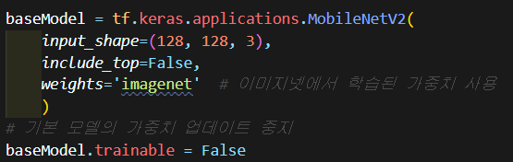
실습 예제 3: 개 고양이 사진 구분하기 (2)
MobileNet V2 모델 불러오기
  모델 빌드(Sequential 코드블럭) 전 MobileNetV2 가중치를 사용한 baseModel 정의

Slide 18
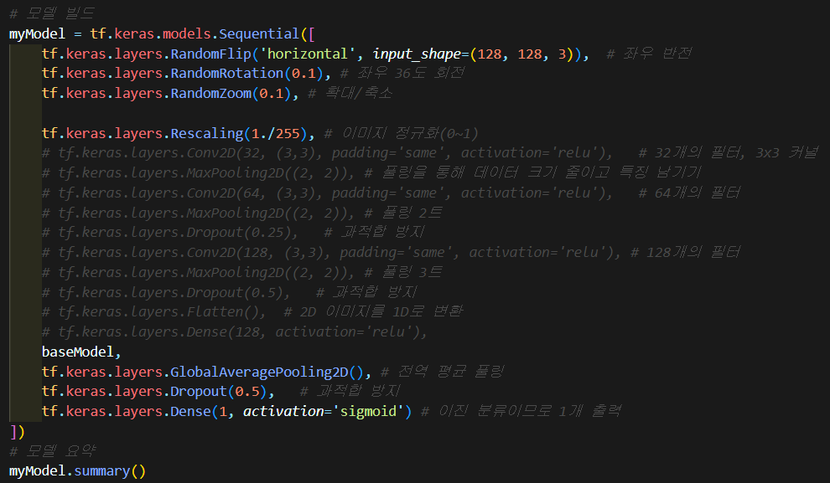
실습 예제 3: 개 고양이 사진 구분하기 (2)
모델 빌드
  기존 Conv2D( ) 레이어는 baseModel에 포함되어 있기에 주석처리

Slide 19
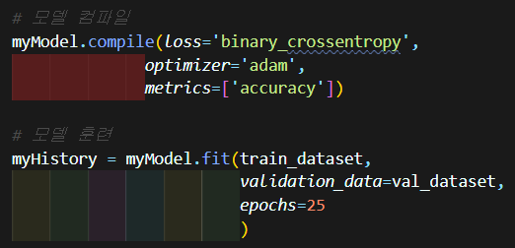
실습 예제 3: 개 고양이 사진 구분하기 (2)
모델 훈련
  적은 양의 학습으로도 95%는 그냥 넘겨버림

Slide 20
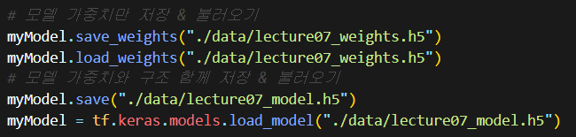
실습 예제 3: 개 고양이 사진 구분하기 (2)
모델 저장
  myModel.save_weights(“lecture07_weights.h5”)
    모델의 가중치만 저장함, 구조는 포함되지 않음
  myModel.save(“lecture07_model.h5”)
    모델의 구조와 가중치 모두 저장
모델 불러오기
  myModel.load_weights(“lecture07_weights.h5”)
    모델의 가중치만 불러오기, 구조는 기존과 똑같이 작성해야 함
  myModel = tf.keras.models.load_model(“lecture07_model.h5”)
    myModel에 모델의 구조, 가중치 적용하기

Slide 21
실습 예제 3: 개 고양이 사진 구분하기 (2)
모델 저장 & 불러오기
  여기까지 달려왔으면 기초적인 딥러닝 지식은 갖춘 상태
    이제부터는 본인이 필요한 지식이 있다면 진짜 스스로 공부해야 합니다

Slide 22
실습 예제 3: 개 고양이 사진 구분하기 (2)
실습 예제 코드
  구글드라이브 링크, 오류 때문에 따라가기 힘들면 찾아보세용
튜터링 활동 마무리
  5월 22일, 29일은 딥러닝 모델을 사용해 “본인이 하고싶은 프로젝트“ 발표 & 구체화
  각자가 정한 프로젝트는 방학과 2학기에 걸쳐 꾸준히 진행해 봅시다!
<< 더블클릭!

